Slide 1
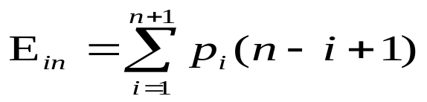
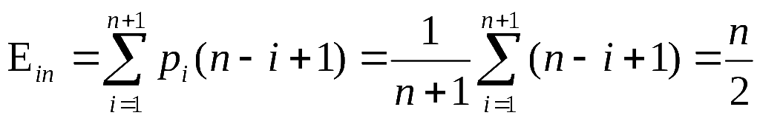
三、顺序存储插入、删除运算时间性能分析
1、插入运算时间性能分析
顺序表插入运算时间消耗，主要体现在数据移动上。
对于问题规模n的表，在第i个位置上插入 x ，元素从a_{n}到a_{i}要逐个向后移动一个位置，需移动n－i＋1次。有1到n＋1个可插入位置。
设在第i个位置上插入的概率
为P_{i}，则平均移动数据元素的次数：
设：P_{i}=1/(n+1)， 即等概率情况，则：
时间复杂度为Ｏ(n)。
数据结构讲义

Slide 2
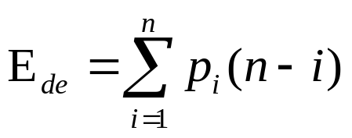
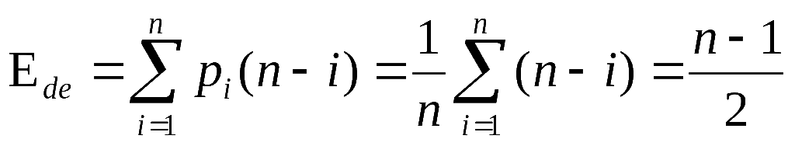
2、删除运算时间性能分析
顺序表删除运算时间消耗，也主要体现在数据移动上。
对于问题规模n的表，在第i个位置上删除a_{i}，元素从a_{i+1}到a_{n}要逐个向前移动一个位置，需移动n－i次。有1到n个可删除位置。
设在第i个位置上删除的概率
为P_{i}，则平均移动数据元素的次数：
设：P_{i}=1/n， 即等概率情况，则：
时间复杂度为Ｏ(n)。
数据结构讲义

Slide 3
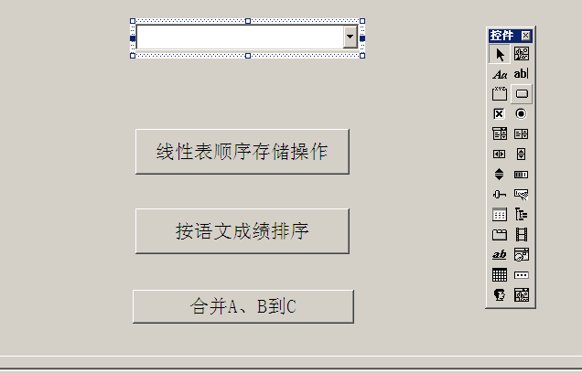
四、顺序表应用
在顺序表上增加：多表操作、按语文成绩排序、及两个有序表合并功能。
1、在主对话框上添加一个组合框、两个按钮
数据结构讲义

Slide 4
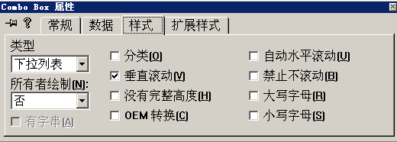
具体设置：
“按语文成绩排序”按钮ID：IDC_BUTTON_SORT
“合并A、B到C”按钮ID：IDC_BUTTON_MG
组合框样式设置：
数据结构讲义

Slide 5
2、添加全局定义及组合框绑定变量
（1）在DLG_LINEAR_LISTS.cpp文件中添加全局定义：
删除原来的文件名定义项
char path_filename[]="d:\\学生成绩表.xbc";
在a2dlg.cpp文件开始处添加
extern char filenstr[];
添加新文件名定义项
char filenstr[][30]={
"d:\\学生成绩表A.xbc",
"d:\\学生成绩表B.xbc",
"d:\\学生成绩表C.xbc"};
（2）组合框绑定控制类型变量mc_box
数据结构讲义

Slide 6
3、设置组合框下拉选项内容，编写代码
在CA2Dlg::OnInitDialog()中添加代码
注意：代码写在
// TODO: Add extra initialization here 这个提示下面
for(int i=0;i<3;i++)//设置组合框下拉选项内容
mc_box.AddString(filenstr[i]);
mc_box.SetCurSel(0);//默认项设置为第一项
数据结构讲义

Slide 7
4、为表初始化，读文件，调整修改代码
(1) 在DLG_LINEAR_LISTS类中添加文件标识变量
public:
int m_FileMode;
(2) 在CA2Dlg类的OnButtonSequence函数中添加代码
void CA2Dlg::OnButtonSequence()
{ // TODO: Add your control notification
DLG_LINEAR_LISTS a;
a.m_FileMode=mc_box.GetCurSel();//新添加的代码
a.DoModal();
}
数据结构讲义

Slide 8
(3)修改DLG_LINEAR_LISTS::OnInitDialog()函数代码
BOOL DLG_LINEAR_LISTS::OnInitDialog()
{
CDialog::OnInitDialog();
// TODO: Add extra initialization here
m_flag=0; //设置为功能可操作状态
//下面为新修改的语句
my_qt.InitTbl(filenstr[m_FileMode]);//初始化表
my_qt.DispTbl(&mc_list);//数据从my_qt到列表框
this->x_SetAttrItem(); //设置操作状态
return TRUE;
}
数据结构讲义

Slide 9
5、对话框DLG_LINEAR_LISTS添加销毁消息映射函数代码
void DLG_LINEAR_LISTS::OnDestroy()
{ CDialog::OnDestroy();
// TODO: Add your message handler code here
my_qt.WriteFile(filenstr[m_FileMode]);
}
数据结构讲义

Slide 10
6、按语文成绩排序，添加代码
(1) 添加“按语文成绩排序”按钮响应函数
void CA2Dlg::OnButtonSort()
{
CQTBL a;
a.InitTbl(filenstr[mc_box.GetCurSel()]);//装入文件
a.SortOnC(); //调用排序算法函数
a.WriteFile(filenstr[mc_box.GetCurSel()]);//写文件
this->MessageBox("排序完成");
}
数据结构讲义

Slide 11
7、按语文成绩排序，添加代码
(2) CQTBL类中添加排序成员函数，public权限
void CQTBL::SortOnC()// public
{//用对语文成绩按升序冒泡排序
MYTYPE m;
int i,j;
for(i=cnt;i>1;i--)
for(j=1;j<i;j++)
if(t[j-1].c>t[j].c)
{
m=t[j];t[j]=t[j-1];t[j-1]=m;
}
}
数据结构讲义

Slide 12
8、合并A、B到C ，添加代码
(1) 添加“合并A、B到C”按钮响应函数
void CA2Dlg::OnButtonMg()
{ CQTBL a,b,c;//定义三个表对象
MYTYPE *aptr,*bptr;//两个元素类型指针变量
int i,j;
a.InitTbl(filenstr[0]);//初始化A表
b.InitTbl(filenstr[1]); //初始化B表
c.InitTbl(filenstr[2]); //初始化C表
c.ClearTbl(); //清空C表
数据结构讲义

Slide 13
for(i=j=1,aptr=a.GetElemAddr(i),
bptr=b.GetElemAddr(j);aptr && bptr;)
{ if(aptr->c <= bptr->c)
{//A表第i个学生的语文成绩≤B表第j个学生
c.AddElem(aptr); // A表第i个学生追加到C表
i++;aptr=a.GetElemAddr(i); //取A表下一个元素指针
}
else
{//A表第i个学生的语文成绩＞B表第j个学生
c.AddElem(bptr); // B表第j个学生追加到C表
j++;bptr=b.GetElemAddr(j); //取B表下一个元素指针
}
}//直到有一个表元素取完
数据结构讲义

Slide 14
for(;aptr;)//A表没取完,剩余元素追加到C表
{ c.AddElem(aptr);
i++; aptr=a.GetElemAddr(i);
}
for(;bptr;) //B表没取完,剩余元素追加到C表
{ c.AddElem(bptr);
j++; bptr=b.GetElemAddr(j);
}
c.WriteFile(filenstr[2]);//写到学生成绩表C.XBC中
this->MessageBox("合并完成");
}
数据结构讲义

Slide 15
(2) 添加“CQTBL”类成员函数
void CQTBL::ClearTbl() //public
{//清空表
cnt=0;
}
MYTYPE * CQTBL::GetElemAddr(int pos)//public
{//得到表中第pos个元素指针
//参数：pos为逻辑序号，从1开始
//返回值：非空，指向元素；空(NULL)到表尾
MYTYPE *p=NULL;
if(pos<=cnt)
p=&t[pos-1]; //等价p=t+pos-1;
return p;
}
数据结构讲义

